Slide 1



Zwischenpräsentation Shadow Crystal
Von Nico Rubbert, Sebastian Schmidt
und Bela Korb

Slide 2
Bisheriger Fortschritt
Git Projekt
Dummycharakter
Grundlegende Spielersteuerung
Networking Grundlage
Funktionalität Lichtkugel Qu
Charaktermodells und Animationen
Grundlegende Funktionen Kristalle
Grundlegende Monster/Magier-Interaktion

Slide 3
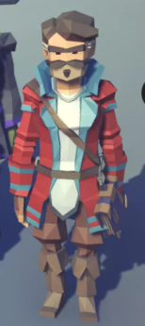
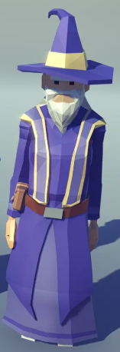
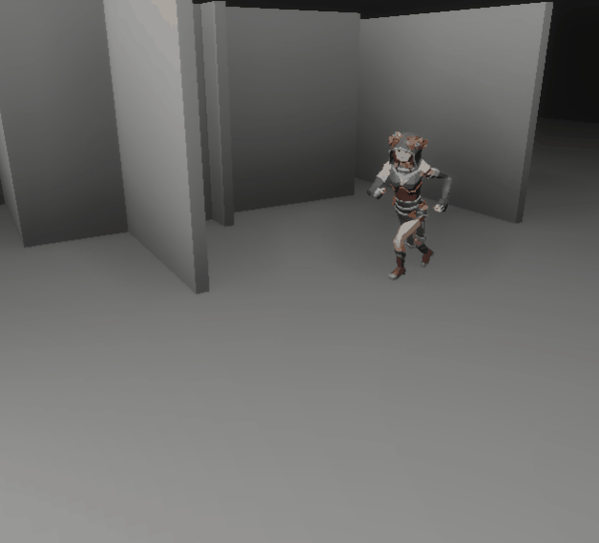
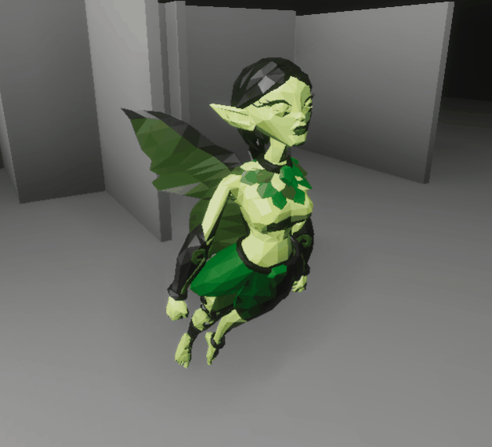
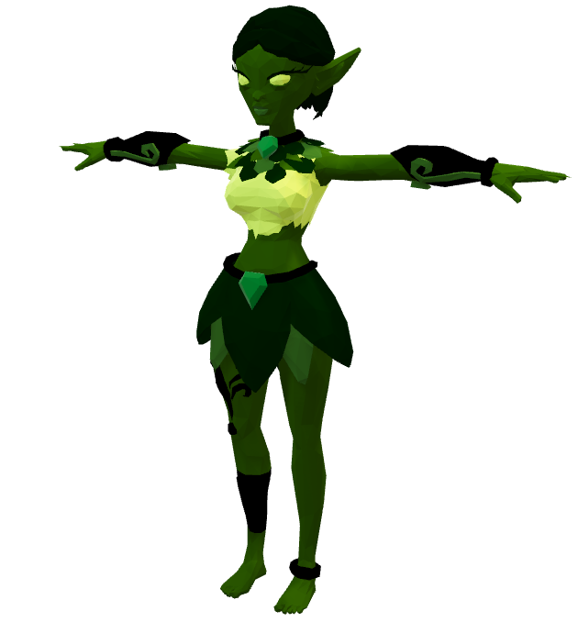
Die Magier

Slide 4
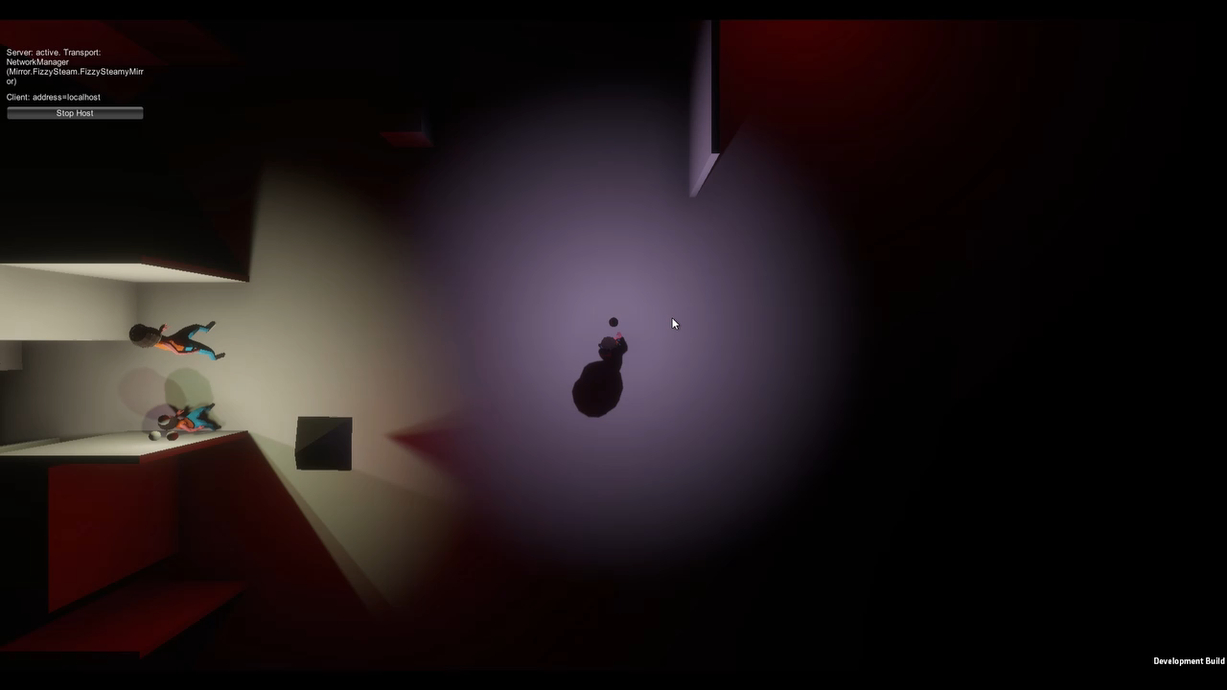

Slide 5
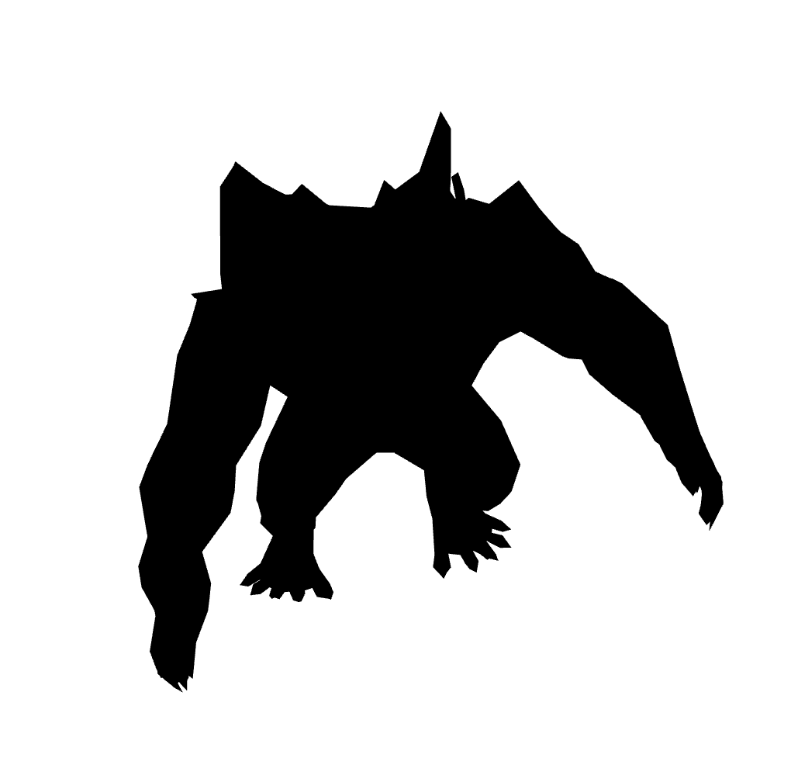

Das Schattenwesen

Slide 6
Planung
Map Design
Layout
Umsetzung
UI
Monster
Schattensicht
Implementation Fähigkeiten
3D-Modell anpassen
Mages
Überarbeitung Fähigkeiten
Game
Balancing und Spieletests
Menu
Spielende
Visuelle Verfeinerung

